Slide 1

Wir wärmen uns auf für
„Zebra Franz im Schokoladenmuseum“
5-Minuten-Hörgeschichten, Autor Christian Junklewitz

Slide 2

Augentraining
Autorin: Julia Forchhammer, Pförring
Abbildungen: Friederike Schumann (Zebra); Anke Fröhlich, Leipzig (Auge)

Slide 3

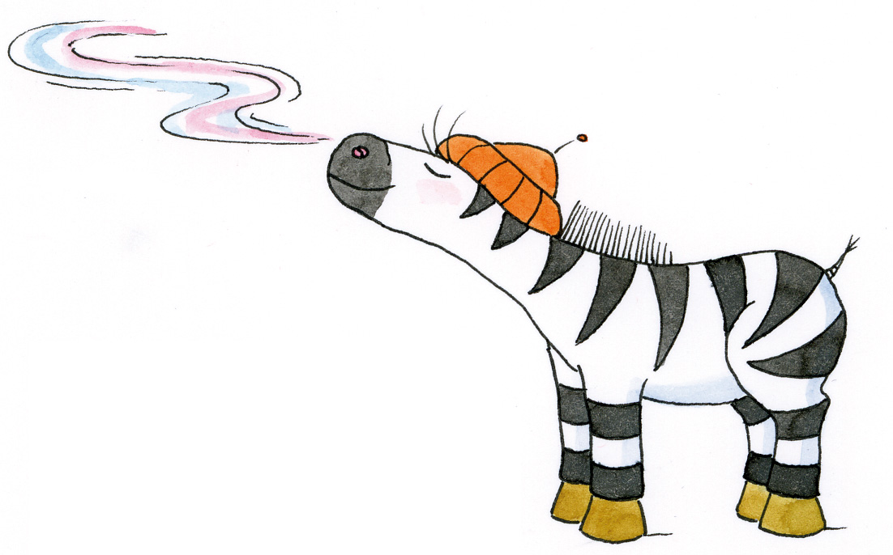
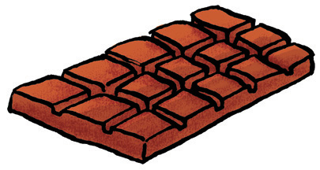
Finde den Weg durch das Labyrinth.
Autorin: Julia Forchhammer, Pförring
Abbildungen: Friederike Schumann (Zebra); Friederike Ablang, Berlin (Zebra riecht); Hendrik Kranenberg, Drolshagen (Labyrinth); Anke Fröhlich, Leipzig (Schokolade)

Slide 4
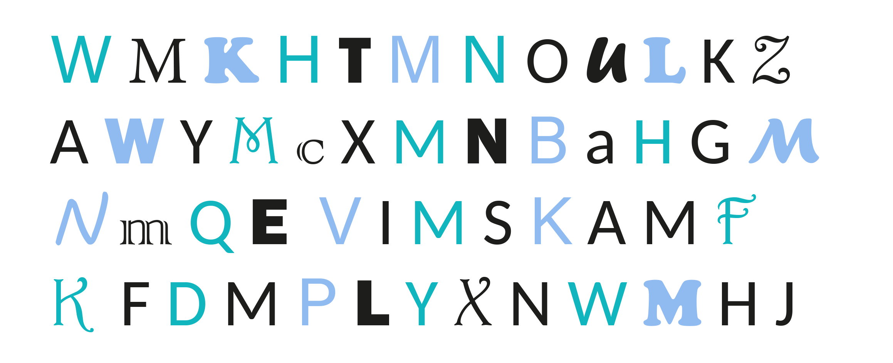
Wie oft findest du das M?
Ich finde das M __ mal.
Autorin: Julia Forchhammer, Pförring
Abbildungen: Friederike Schumann (Zebra); Friederike Ablang, Berlin (Zebra, Lupe)

Slide 5
Bilde Wörter. Verbinde.
Ele
der
Kin
le
Aus
me
Hal
fant
Stim
gang
Autorin: Julia Forchhammer, Pförring
Abbildungen: Friederike Schumann (Zebra)

Slide 6

Blitzlesen
Autorin: Julia Forchhammer, Pförring
Abbildungen: Friederike Schumann (Zebra)

Slide 7
Schokoladenmuseum
Autorin: Julia Forchhammer, Pförring
Abbildungen: Friederike Schumann (Zebra)

Slide 8
Kakao
Autorin: Julia Forchhammer, Pförring
Abbildungen: Friederike Schumann (Zebra)

Slide 9
Gewächshaus
Autorin: Julia Forchhammer, Pförring
Abbildungen: Friederike Schumann (Zebra)

Slide 10
Regenwald
Autorin: Julia Forchhammer, Pförring
Abbildungen: Friederike Schumann (Zebra)

Slide 11
Maschine
Autorin: Julia Forchhammer, Pförring
Abbildungen: Friederike Schumann (Zebra)

Slide 12
Infotafel
Autorin: Julia Forchhammer, Pförring
Abbildungen: Friederike Schumann (Zebra)

Slide 13
Aroma
Autorin: Julia Forchhammer, Pförring
Abbildungen: Friederike Schumann (Zebra)

Slide 14
ernten
Autorin: Julia Forchhammer, Pförring
Abbildungen: Friederike Schumann (Zebra)

Slide 15
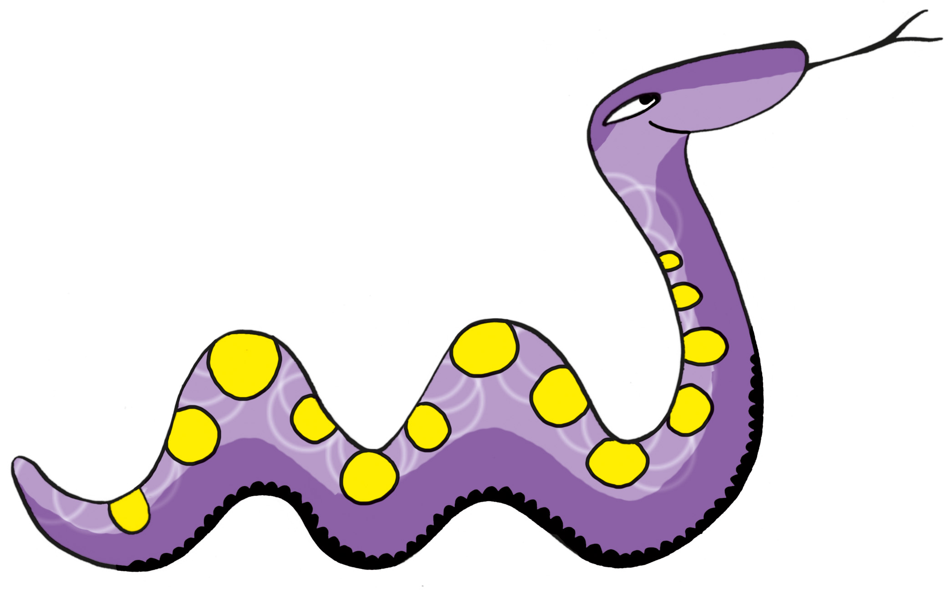
Satzschlangen
Autorin: Julia Forchhammer, Pförring
Abbildungen: Friederike Schumann (Zebra); Liliane Oser, Hamburg (Schlange)

Slide 16
Lies.
DIEELEFANTENKLASSEMACHTEINENAUSFLUG.
Autorin: Julia Forchhammer, Pförring
Abbildungen: Friederike Schumann (Zebra)

Slide 17
Lies.
WIRTREFFENUNSNACHHERALLEAMAUSGANG.
Autorin: Julia Forchhammer, Pförring
Abbildungen: Friederike Schumann (Zebra)

Slide 18
Lies.
VOLLERSORGELÄUFTERZUMAUSGANGDESMUSEUMSUNDSETZTSICHAUFEINEBANK.
Autorin: Julia Forchhammer, Pförring
Abbildungen: Friederike Schumann (Zebra)

